Slide 1
WRO2017-エキスパート部門 愛知県立愛知工業高校
Merkabah
メンバー紹介
前田 恭輝 後藤 建太 長江 佑磨
この大会のために作られた即席チームではあるものの、持ち前の明るさやチームワークを生かし地区大会では優勝を果たす。
メンバーはみんな仲が良く、活動中は和気藹々としていた。しかし、一度スイッチが入るとまるで別人のように真剣に取り組みだし、協力して問題の解決へ向かう。
“愛工”クオリティで目指すは優勝！
今大会への取り組み
写真

Slide 2
ハードウェア開発

Slide 3
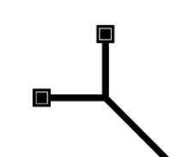
ソフトウェア開発
今大会のミッションは今までに比べると格段と難しいのでBaseとDeciderを格納しに行く序盤、 Turbineを取りに行く中盤、Wallに収納する終盤、の３つの工程に分けてプログラム考えることにした。
序盤
BaseとDeciderの位置が不確定となっているのでそれに対応する

